Slide 1
Всероссийский конкурсный отбор проектов «Женщины за здоровое общество»
Квадрат здоровья
Здоровый образ жизни
Руководитель команды: Кабиева А. А. главный врач
КГБУЗ «Владивостокская поликлиника №3, РФ,Приморский край,
город Владивосток.
2024 г.

Slide 2
Проблематизация. Актуальность проекта
1.
Согласно данным Росстата для подавляющего большинства людей в возрасте 15 лет и старше, хорошее здоровье является одной из наиболее актуальных базовых ценностей. Однако, доля тех, кто в повседневной жизни действительно бережет своё здоровье, не превышает 25% обследованных. Особую тревогу вызывает здоровье подростков в части состояния репродуктивного потенциала. У девушек он характеризуется высокой частотой гинекологической и эндокринной патологии
2.
Одной из глобальных задач современного общества является охрана репродуктивного здоровья подростков, которое часто зависит от многих факторов,так или иначе связанных с низким уровнем информированности в этой сфере, а также в области укрепления и сохранения здоровья.
3.
По данным Росстата в России коэффициент рождаемости в 2023 году снизился до 1,41 ребенка на женщину, обновив минимум за 17 лет
В 2024 году география Проекта расширилась. Проект реализуется в --- в 14 муниципальных образованиях Приморского края (2022 -1МО, 2023 — 12 МО).

Slide 3
Целевая аудитория
Проект популяризирует принципы здорового образа жизни в среде подростков 15-17 лет

Slide 4
Стадия проекта. Зрелость проекта
Активный проект. Реализован в 2022 и 2023 годах. Создана архитектура проекта, собрана команда, ресурсы, источники продвижения . Проект прошел внедрение на целевой аудитории, реализация продолжается. Может быть использован как «лучшая практика» для масштабирования на других площадках и расширения целевой аудитории.
Зрелость проекта — успешная практика.

Slide 5
Миссия проекта. Цели и задачи проекта
Дать знания по вопросам здорового образа жизни, сохранения репродуктивного здоровья, улучшить качество репродуктивного здоровья молодежи.
Цели и задачи
1.
1.
Сохранение и укрепление репродуктивного здоровья молодежи .
Повысить осведомленность по вопросам сохранения репродуктивного здоровья.
2.
Повышение медицинской грамотности детей в возрасте 15-17 лет о факторах риска и факторах, способствующих здоровью.
2.
Снизить стигму по отношению к специалистам в сфере охраны репродуктивного здоровья.
3.
Формирование навыков ЗОЖ, ответственного отношения к своему здоровью, позитивного образа семьи и воспитание положительных установок на родительство и многодетность.
3.
Вовлечь детское население в активное продвижение принципов ЗОЖ в ближайшем окружении.

Slide 6
Суть проекта
Проект популяризирует принципы ЗОЖ по четырем направлениям: здоровое питание, физическая активность, профилактика вредных привычек, гигиена пола
Разработан паспорт проекта и брендбук, сформирована рабочая группа, заключены соглашения с администрациями муниципалитетов, подготовлены методические материалы, обучены спикеры
Принципы реализации проекта:
яркие , интересные полезные мероприятия с использованием интерактивных форм;
широкое освещение в СМИ и соц.сетях,
брендирование проекта в целях его узнаваемости

Slide 7
Механика проекта
Описание запуска проекта
1.Идея
2.Обсуждение идеи на уровне заинтересованных ведомств.
4.Создание рабочей группы
3.Разработка паспорта проекта
Инструменты:
1. Соглашение о взаимодействии
2. Заседания рабочей группы
3. Методические кейсы
4. Брендированная сувинирная продукция
Последовательность:
1. Установочное совещание
2..Разработка методических кейсов
3.Подготовка спикеров
4. Согласование графиков проведения мероприятий

Slide 8
Основные результаты проекта
Не менее 50% от целевой группы охвачены мероприятиями в рамках проекта
Участники мероприятия получили достоверную, интересную информацию о факторах риска и факторах способствующих здоровью
У участников мероприятий сформировалось намерение приобрести
навыки ЗОЖ, отношение к своему здоровью стало более ответственным
У участников мероприятий формируется позитивный образ семьи и
положительные установки на родительство и многодетность
Специалисты медицинских организаций получили опыт и профессиональное удовлетворение от участия в проекте, готовясь и проводя интерактивные встречи со старшеклассниками, сами стали более привержены идеям ЗОЖ

Slide 9
Информация о текущем статусе реализации проекта
Шаги по реализации:В 2023 году мероприятия в рамках Проекта были проведены в 11 муниципалитетах Приморского края. В 2024 году география проекта расширилась до 14 муниципалитетов
СМИ: https://vk.com/policlinika3v!?w=wall-211337647 1719 «Русское радио» прямой эфир
Соц. Сети: t.me/pol3vld/4832; t.me/kvadratzdorovya/210
t.me/kvadratzdorovya/208; v
В 2023 году профилактическими мероприятиями в рамках проекта были охвачены17.141 подросток, что составило 48% целевой аудитории. Среди них 14818 — школьники, 2043 — студенты колледжей и 230 волонтеры.
Размещены более 200 публикаций в СМИ и соц. сетях. Количество просмотров составило более 4000.

Slide 10
Каналы продвижения проекта
Канал пректа -
t.me/kvadratzdorovya
Размещение новостей, справочной информации, информационных постов, видеоматериалов, предоставление рекомендаций и сбор отчетов
Канал продвижения
vk.com/id71164704
Размещение новостей, информационных постов, видеоматериалов
Радио «Владивосток, «Русское радио»
Интервью, репортажи,прямые эфиры, лента новостей

Slide 11
Ресурсы
Организационная поддержка от Министерства здравоохранения, Министерства образования, Министерства физической культуры и спорта, Министерства труда и социальной политики, Министерства культуры и архивного дела, Министерства профессионального образования и занятости населения
Методическая поддержка от Департамента по делам молодежи

Slide 12
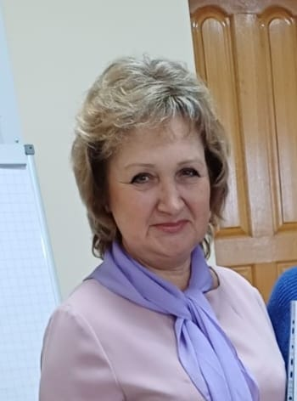
Команда проекта
Руководители проекта
Ключевые члены команды
Вставить фото
Кабиева Алжела Асылбековна главный врач КГБУЗ «Владивостокская поликлиника №3»), РФ, Приморский край, г.Владивосток, год рождения 1963, медицина, ЗОЖ,
1 Прогулка с врачом (t.me/progulka_s_vrachom)
Халиман Галина Ивановна зав кабинетом РЦОЗ и МП , РФ, Приморский край , г. Владивосток, год рождения1959,
Виткалова Надежда Алексеевна главный консультант отдела организации медицинской помощи женщинам и детям управления организации медицинской помощи населению Министерства здравоохранения Приморскрго края РФ, Приморский край, г. Владивосток, год рождения 1959; медицина, :ЗОЖ,
Вставить фото
Вставить фото
Семончук Наталья Викторовна врач-методист РЦОЗ и МП,, РФ , Приморский край, Владивосток, год рождения 1964,
=
=

Slide 13
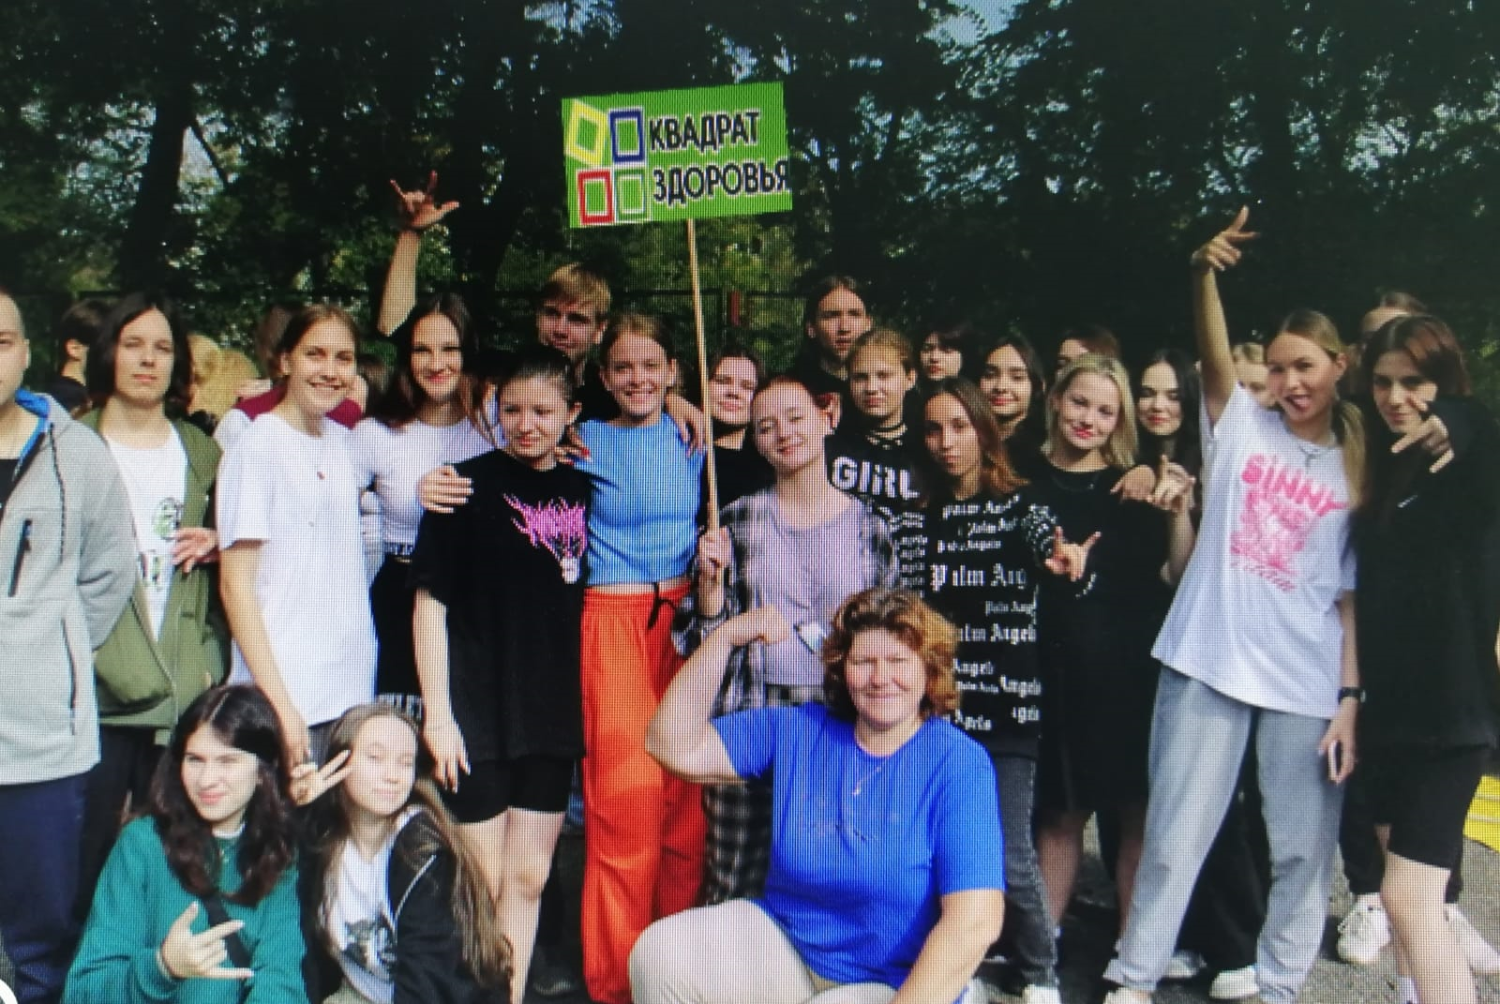
Карточка проекта
Наименование проекта:
Вставить фото
Вставить фото
=
Кабиева Анжела Асылбековна:
Страна: Российская Федерация
Регион: Приморский край
Населенный пункт: г. Владивосток
Контактная информация: тел. 89024832020, почта: glvrach@pol3.ru
Соцсети: t.me/kvadratzdorovya
Сфера интересов руководителя проекта:
медицина,здоровый образ жизни.
Целевая аудитория проекта: подростки 15-17 лет.
Суть проекта: Популяризация принципов ЗОЖ по четырем направлениям:здоровое питание, физическая активность, гигиена полов.
Зрелость проекта: Успешная практика.
Результаты проекта: охвачено профилактическими мероприятиями не менее 50% целевой группы .
Текущий статус проекта: активный, реализуется в настоящее время.

